Slide 1
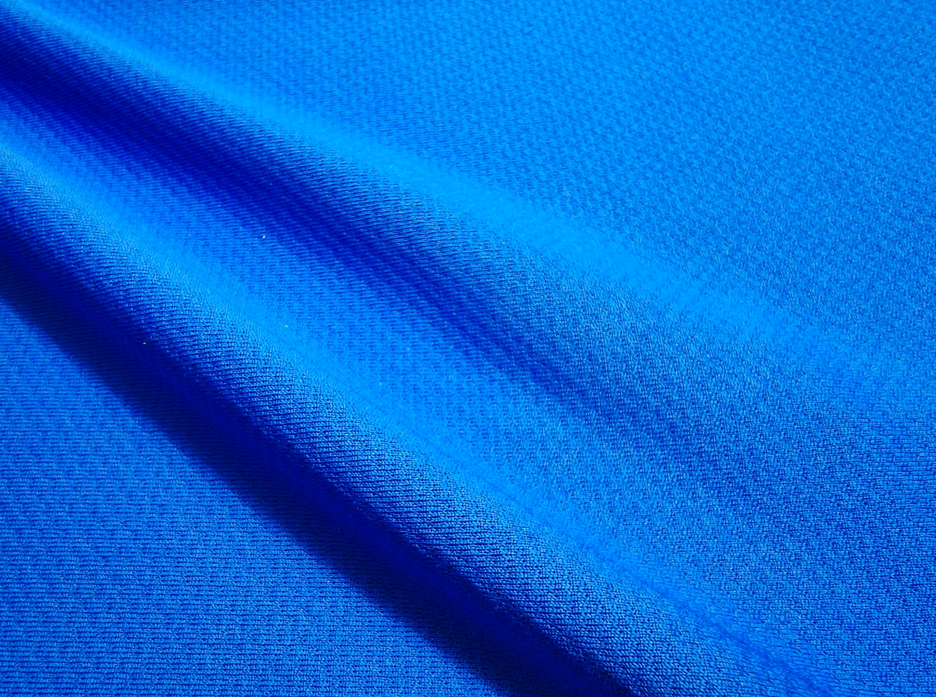
面料名称：全涤再生吸湿速干网眼布
成 分：100%再生聚酯纤维
克 重：175GSM
功 能：环保、快干、透气
面料特点：
由100%的再生聚酯纤维制成，绿色环保。
具有良好的吸湿性和快速干燥的能力，能够保持肌肤干爽舒适。
网眼布有独特的透气结构，提升舒适度，适合运动时穿着。

